Slide 1
APROVA DF
Língua Portuguesa – Redação
Professora Dirce Salomé
Aula 1 - 21/07/2024

Slide 2
Prof. Ma. Dirce Salomé
Doutoranda em Literatura (UnB)
Mestre em Direitos Humanos (Cidadania e Violência) (Unieuro/DF)
Especialista em Gestão Pública e Negócios (IFB)
Especialista em Docência do Ensino Superior
Especialista em Psicopedagogia Clínica e Institucional
Especialista em Educação a Distância
Especialista em Ensino de Língua Inglesa
Especialista em TEA/Neuropsicopedagogia Institucional e ABA
Especialista em Recursos Humanos
Licenciada em Letras; Pedagogia e Bacharel em Administração
Professora do Ensino Superior e da Educação Básica
Lattes: http://lattes.cnpq.br/7836053563578154
Orcid: https://orcid.org/0000-0001-5714-1419
E-mail: profdircesalome@gmail.com @dirce_salome (Instagram)

Slide 3
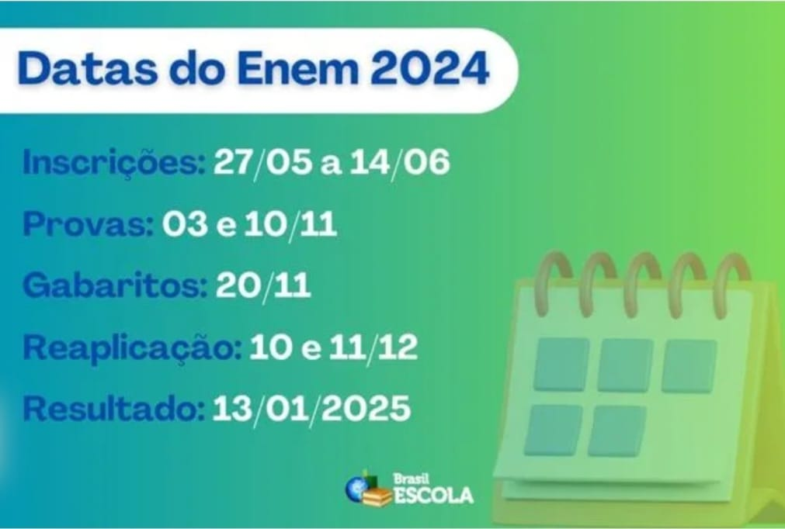

Slide 4
Exame Nacional do Ensino Médio
O Enem é aplicado em dois domingos diferentes, sendo que em cada dia o participante deve responder a 90 questões, além da redação dissertativa-argumentativa no primeiro dia de exame.
Enem – primeiro dia
45 questões de Linguagens, Códigos e suas tecnologias Português, Inglês ou Espanhol, Literatura, Artes, Educação Física, Tecnologias da Informação e Comunicação (internet, redes sociais e tecnologia)
45 questões de Ciências Humanas e suas tecnologias; e
1 redação dissertativa-argumentativa.

Slide 5
POR QUE DISSERTATIVO-ARGUMENTATIVA?
Dissertativo
Exposição e Explanação - A dissertação é um tipo de texto que visa expor e explicar ideias de forma clara e organizada. No contexto do ENEM, isso significa que o candidato deve desenvolver um tema proposto pela prova, apresentando suas ideias de maneira lógica e estruturada.
O texto dissertativo possui uma introdução, desenvolvimento e conclusão, onde cada parte cumpre uma função específica na construção do argumento.
Argumentativa - Defesa de um Ponto de Vista
A argumentação, por outro lado, é a parte do texto onde o candidato deve defender um ponto de vista específico sobre o tema proposto. Isso envolve a utilização de argumentos, dados, exemplos e fatos para sustentar suas opiniões. No caso da redação do ENEM, é esperado que o candidato não apenas expresse suas ideias, mas que as defenda de forma convincente, utilizando estratégias argumentativas adequadas.
Combinação:
Dissertativo-Argumentativa - Articulação de Ideias e Argumentos
A redação dissertativo-argumentativa do ENEM combina esses dois aspectos, exigindo que o candidato elabore um texto que não só explique o tema, mas que também apresente e defenda um ponto de vista claro e coerente sobre ele.

Slide 6
TEMAS DE REDAÇÃO NAS EDIÇÕES DO ENEM
Redação Enem 1998 – Viver e Aprender
Redação Enem 1999 – Cidadania e participação social
Redação Enem 2000 – Direitos da criança e do adolescente: como enfrentar esse desafio nacional?
Redação Enem 2001 – Desenvolvimento e preservação ambiental: como conciliar interesses em conflito?
Redação Enem 2002 – O direito de votar: como fazer dessa conquista um meio para promover as transformações sociais de que o Brasil necessita?
Redação Enem 2003 – A violência na sociedade brasileira: como mudar as regras desses jogo?
Redação Enem 2004 – Como garantir a liberdade de informação e evitar abusos nos meios de comunicação?
Redação Enem 2005 – O trabalho infantil na realidade brasileira
Redação Enem 2006 – O poder de transformação da leitura
Redação Enem 2007 – O desafio de se conviver com a diferença

Slide 7
TEMAS DE REDAÇÃO NAS EDIÇÕES DO ENEM
Redação Enem 2008 – Como preservar a floresta Amazônica: suspender imediatamente o desmatamento; dar incentivos financeiros a proprietários que deixarem de desmatar ou aumentar a fiscalização e aplicar multas a quem desmatar?
Redação Enem 2009 – O indivíduo frente à ética nacional
Redação Enem 2010 – O trabalho na construção da dignidade humana
Redação Enem 2011 – Viver em rede no século XXI: os limites entre o público e o privado
Redação Enem 2012 – O movimento imigratório para o Brasil no século XXI
Redação Enem 2013 – Os efeitos da implantação da Lei Seca no Brasil
Redação Enem 2014 – Publicidade infantil em questão no Brasil
Redação Enem 2015 – A Persistência da Violência contra a Mulher na Sociedade Brasileira

Slide 8
TEMAS DE REDAÇÃO NAS EDIÇÕES DO ENEM
Redação Enem 2016 – Caminhos para combater a intolerância religiosa no Brasil
Redação Enem 2017 – Desafios para formação educacional de surdos no Brasil
Redação Enem 2018 – Manipulação do comportamento do usuário pelo controle de dados na internet
Redação Enem 2019 – Democratização do acesso ao cinema no Brasil
Redação Enem 2020 – O estigma associado às doenças mentais na sociedade brasileira
Redação Enem 2021 – Invisibilidade e registro civil: garantia de acesso à cidadania no Brasil
Redação Enem 2022 - Desafios para a valorização de comunidades e povos tradicionais no Brasil
Redação Enem 2023 - Desafios para o enfrentamento da invisibilidade do trabalho de cuidados realizados pela mulher no Brasil

Slide 9
Temas prováveis do ENEM 2024
Inclusão Social e Direitos das Pessoas com Deficiência
Com o aumento da conscientização sobre a inclusão, este tema pode focar nas políticas e práticas que promovem a igualdade de oportunidades para pessoas com deficiência no Brasil.

Slide 10
Temas prováveis do ENEM 2024
Inteligência Artificial
A Inteligência Artificial (IA) é um tema que pode ser abordado na redação do ENEM 2024. Este é um assunto de grande relevância e impacto na sociedade contemporânea.

Slide 11
Temas prováveis do ENEM 2024
A Questão do Desmatamento e a Conservação Ambiental no Brasil
Dada a importância da Amazônia e outras áreas de biodiversidade, este tema pode explorar as causas e consequências do desmatamento, bem como as ações necessárias para a preservação ambiental.

Slide 12
Capítulo 02 –Técnicas de Redação
Competências da Redação no ENEM
Competência 1: Domínio da escrita formal da Língua Portuguesa
Competência 2: Compreender o tema e não fugir da proposta
Competência 3: Organização das ideias
Competência 4: Coesão e coerência
Competência 5: Proposta de Intervenção

Slide 13
Gênero textual dissertativo-argumentativo no ENEM
Regras:
Uso da norma-padrão da língua portuguesa;
Presença de tese;
Desenvolvimento argumentativo que comprove a tese e proposta de intervenção;
Mínimo de sete linhas e máximo de 30 linhas;
Não é preciso título; e
Respeitar os direitos humanos.

Slide 14
DIREITOS HUMANOS
Exemplos de Respeito aos Direitos Humanos na Redação
Educação Inclusiva: Ao discutir a importância da educação inclusiva, o candidato pode propor a formação de professores e a adaptação de escolas para acolher alunos com necessidades especiais, sempre respeitando o direito à educação de qualidade para todos.
Combate ao Racismo: Em uma redação sobre racismo, é importante propor ações que promovam a igualdade racial, como campanhas de conscientização, mudanças no currículo escolar para incluir a história e cultura afro-brasileira, e a implementação de políticas afirmativas.
Saúde Pública: Ao tratar de saúde pública, a proposta deve garantir o acesso universal e igualitário aos serviços de saúde, respeitando o direito fundamental à saúde.

Slide 15
Erros comuns – p. 15 da Apostila
Não montar planejamento no rascunho.
Erro: Muitos estudantes pulam a etapa de planejamento e começam a escrever a redação diretamente, sem uma organização prévia das ideias.
Consequência: Isso pode levar a um texto desorganizado, com ideias confusas e argumentação fraca.
Solução: Antes de começar a escrever, faça um planejamento no rascunho. Organize suas ideias em tópicos, definindo a introdução, o desenvolvimento e a conclusão. Isso ajuda a manter a coesão e a coerência do texto.

Slide 16
Erros comuns – p. 15 da Apostila
Começar a redação diretamente, sem fazer o esqueleto.
Erro: Escrever sem um esqueleto (estrutura básica) pode resultar em uma redação desconexa, com partes que não se relacionam bem.
Consequência: A falta de estrutura pode dificultar a compreensão do texto pelo corretor e prejudicar a argumentação.
Solução: Monte um esqueleto da redação antes de começar a escrevê-la. Defina a tese, os argumentos principais e como cada parte do texto se conectará. Isso garante uma linha de raciocínio clara e organizada.

Slide 17
Erros comuns – p. 15 da Apostila
Fazer a redação inteira no rascunho e passar a limpo na folha definitiva.
Erro: Escrever a redação completa no rascunho e depois passá-la a limpo pode consumir muito tempo e aumentar a chance de cometer erros durante a transcrição.
Consequência: Isso pode resultar em falta de tempo para revisar o texto final, deixando erros gramaticais e de coerência passarem despercebidos.
Solução: Utilize o rascunho para planejar e organizar suas ideias, mas escreva a redação final diretamente na folha definitiva, revisando cada parágrafo à medida que escreve. Isso economiza tempo e permite uma revisão mais eficiente.

Slide 19
Erros comuns – p. 15 da Apostila
Escolher argumentos que acha que seriam bons, mas que você não domina.
Erro: Escolher argumentos que parecem fortes, mas sobre os quais você não tem conhecimento suficiente, pode resultar em uma argumentação fraca e superficial.
Consequência: A falta de domínio sobre os argumentos pode levar a erros factuais e a uma argumentação pouco convincente.
Solução: Escolha argumentos sobre os quais você tem conhecimento e confiança. Argumentos bem fundamentados são mais persuasivos e demonstram seu domínio sobre o tema. Prefira qualidade à quantidade.

Slide 20
Introdução
O candidato deve introduzir a tese e o posicionamento sobre o tema proposto.
Contextualização: A apresentação do tema deve ser feita por meio de uma contextualização que utilize repertórios culturais, estabelecendo uma relação direta com a proposta de redação.

Slide 21
Desenvolvimento
Aprofundamento da Tese: No desenvolvimento, é necessário aprofundar a tese apresentada na introdução, explorando o ponto de vista do candidato por meio de argumentação.
Clareza e Objetividade: Os argumentos devem ser apresentados de forma clara e objetiva.
Tópico Frasal: Cada parágrafo deve iniciar com um tópico frasal que introduza a ideia central do parágrafo.
Repertório Sociocultural: É importante utilizar conhecimentos socioculturais para sustentar a argumentação.
Argumentação: A argumentação deve ser consistente e bem fundamentada, explorando diferentes perspectivas do tema.

Slide 22
Conclusão
Proposta de Intervenção: Na conclusão, o candidato deve propor intervenções que possam contribuir para a resolução da problemática apresentada. Detalhamento das Soluções: As soluções ou medidas sugeridas devem ser detalhadas, especificando: Quem realizará a ação (Estado/Ministérios). O que será realizado (Ação-Criação de um plano/Política Pública). Como será realizado (Por meio de mais incentivos/Disponibilidade de verbas estatais). Para que será realizado (A fim de suscitar melhorias/Diminuir a desigualdade, etc).

Slide 23
COMO É UMA REDAÇÃO NOTA MIL
A redação terá 4 parágrafos:
O primeiro parágrafo será a Introdução.
O segundo parágrafo trará o desenvolvimento do primeiro argumento.
O terceiro parágrafo trará o desenvolvimento do segundo argumento.
O quarto parágrafo será a Conclusão.

Slide 24
REDAÇÕES NOTA MIL NO ENEM
EXERCÍCIO
FAZER PARÁFRASES DAS DUAS REDAÇÕES A SEGUIR, PARA TREINAR-MEMORIZAR O ESQUEMA TEXTUAL.
REESCREVA A REDAÇÃO ABAIXO, PARAFRASEANDO, SEGUINDO O SEGUINTE ESQUEMA:
Estrutura Simplificada com 2 argumentos
1º parágrafo (introdução): Tema e objetivo na 1ª frase. Citar argumentos 1 e 2 na 2ª frase. (3 a 5 linhas)
2º parágrafo: Desenvolvimento do argumento 1,em 1 parágrafo, com pelo menos 2 frases. (5 a 10 linhas)
3º parágrafo: Desenvolvimento do argumento 2,em 1 parágrafo, com pelo menos 2 frases. (5 a 10 linhas)
4º parágrafo (conclusão): Tema e objetivo na 1ª frase com outras palavras. Proposta de Intervenção na 2ª
frase. (3 a 6 linhas)

Slide 25
REDAÇÃO NOTA MIL

Slide 26
TEXTOS MOTIVADORES
TEXTO I
O trabalho de cuidado não remunerado e mal pago e a crise global da desigualdade
O trabalho de cuidado é essencial para nossas sociedades e para a economia. Ele inclui o trabalho de cuidar de crianças, idosos e pessoas com doenças e deficiências físicas e mentais, bem como o trabalho doméstico diário que inclui cozinhar, limpar, lavar, consertar coisas e buscar água e lenha. Se ninguém investisse tempo, esforços e recursos nessas tarefas diárias essenciais, comunidades, locais de trabalho e economias inteiras ficariam estagnados. Em todo o mundo, o trabalho de cuidado não remunerado e mal pago é desproporcionalmente assumido por mulheres e meninas em situação de pobreza, especialmente por aquelas que pertencem a grupos que, além da discriminação de gênero, sofrem preconceito em decorrência de sua raça, etnia, nacionalidade e sexualidade. As mulheres são responsáveis por mais de três quartos do cuidado não remunerado e compõem dois terços da força de trabalho envolvida em atividades de cuidado remuneradas.

Slide 28
ENEM 2023 - Desafios para o enfrentamento da invisibilidade do trabalho de cuidados realizados pela mulher no Brasil
Conforme estudos demográficos realizados pelo Instituto Brasileiro de Geografia e Estatística (IBGE), a população de idosos crescerá drasticamente nas próximas décadas. Nesse contexto, o trabalho de cuidado realizado pelas mulheres é fundamental para acolher essa parcela populacional. Todavia, a invisibilidade e a omissão estatal são desafios que perpetuam o descaso sofrido por essas trabalhadoras no Brasil. Logo, faz-se imperiosa a tomada de medidas que resolvam esse contexto de emergência generalizada.

Slide 29
Sob essa perspectiva, é crucial que a escassez de debates acerca da importância das atividades de assistência seja superada. A esse respeito, a ilustre filósofa Djamila Ribeiro defende que, para atuar em uma situação, deve-se, antes de tudo, tirá-la da invisibilidade. Entretanto, o panorama nacional destoa do pensamento da autora, já que o alto índice de empregadas domésticas em condições ocupacionais precárias não é enxergado pelo círculo social, de modo que discussões sobre essa questão sejam priorizadas, dificultando intervenções nesse problema. Então, essa nebulosidade precisa ser exposta para conscientizar a sociedade.

Slide 30
Outrossim, vale ressaltar de que maneira a negligência do estado fomenta a marginalização das cuidadoras. A partir disso, o sociólogo polonês Zygmunt Bauman utiliza o termo "Instituição Zumbi" para simbolizar as entidades que não cumprem seu papel previamente estabelecido. Seguindo o raciocínio, é possível compreender o Poder Executivo como um exemplo da ideia do expoente da Sociologia, uma vez que a sua função de garantir dignidade profissional a todos não está sendo cumprida em sua totalidade, pois muitas trabalhadoras de acolhimento ainda encontram-se em situações indignas. Por isso, a conduta governamental necessita ser reformulada para assegurar os direitos dessas profissionais.

Slide 31
Portanto, torna-se primordial mitigar a marginalidade do trabalho de cuidado realizado pelo gênero feminino. Dessa forma, o Ministério da Cidadania, enquanto responsável por políticas cidadãs, deve propagar dados e pesquisas que revelam a gravidade do esquecimento sofrido pelas cuidadoras, por meio de plataformas midiáticas de destaque, a fim de atingir o maior contingente possível e conscientizá-lo. Ademais, a coletividade, por intermédio do Ministério público, precisa cobrar do Governo Federal ações efetivas de proteção ocupacional às empregadas domésticas, com o intuito de promover o labor digno a esses indivíduos. Assim, a acolhida da nova geração de pessoas da terceira idade poderá ser efetiva.

Slide 32
Redação Nota Mil – ENEM 2021

